Slide 1
ТЕМА 1.
Общая характеристика хозяйства курской области
Курская область по отраслевой структуре и направленности находящихся на ее территории отраслей является промышленно-аграрной. Главными отраслями экономики региона являются промышленность, сельское хозяйство, торговля, строительство и др.

Slide 2
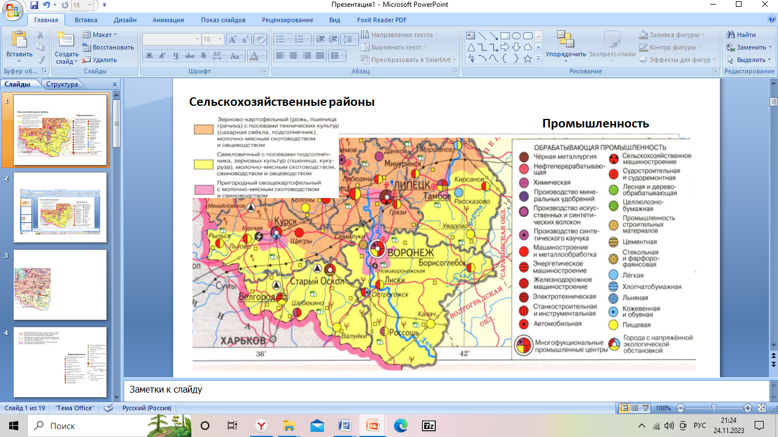
КУРСКАЯ ОБЛАСТЬ В СОСТАВЕ ЦЧР

Slide 3
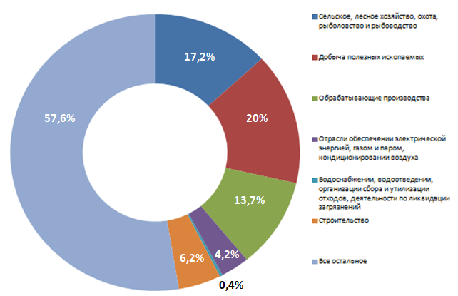
СТРУКТУРА ВРП ПО ВИДАМ ЭКОНОМИЧЕСКОЙ ДЕЯТЕЛЬНОСТИ

Slide 4
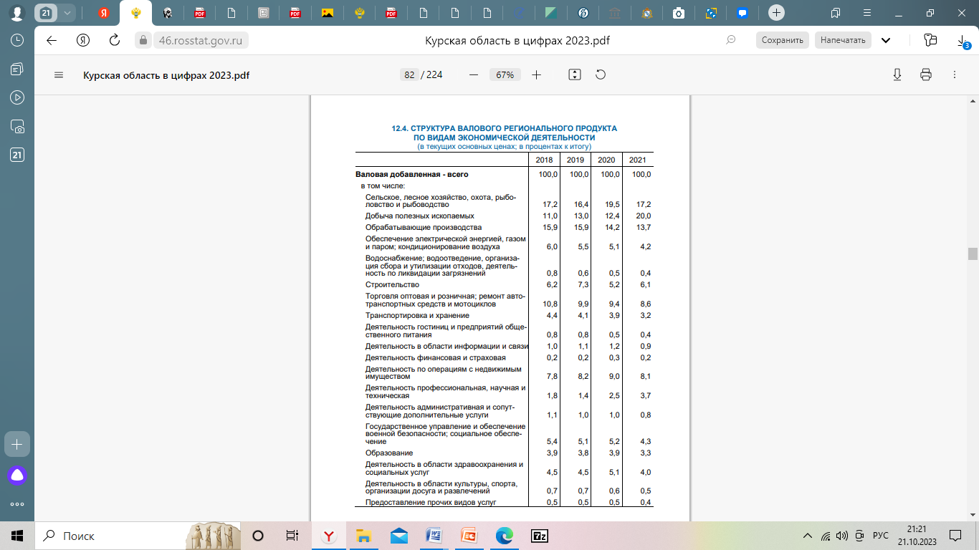

Slide 5
